Slide 1
IV Међународна конференција
„БЕЗБЈЕДНОСТ САОБРАЋАЈА У ЛОКАЛНОЈ ЗАЈЕДНИЦИ“
IV International conference
„ROAD SAFETY IN LOCAL COMMUNITIES“
ФАКТОРИ НАМЈЕРЕ ПЈЕШАКА ДА ПРЕЛАЗЕ КОЛОВОЗ ТОКОМ ЦРВЕНОГ ПЈЕШАЧКОГ СИГНАЛА НА СЕМАФОРУ
FACTORS WHICH INFLUENCE PEDESTRIANS' ROAD CROSSING INTENTION DURING RED MAN SIGNAL
Спасоје Мићић, Министарство саобраћаја и веза Републике Српске
Бошко Матовић, Факултет техничких наука, Нови Сад
Драган Јовановић, Факултет техничких наука, Нови Сад
29.- 30. октобар 2015. године, Бања Лука

Slide 2

САДРЖАЈ РАДА
Увод
Методологија
Резултати
Дискусија и закључак
Литература

Slide 3

УВОД
Пјешаци чине 22% у структури погинулих.
Детерминанте понашања пјешака су: ставови, опажена контрола понашања, субјективне норме, нормативне норме, персоналне норме,дескриптивне норме и навика.
Формирање поузданих и валидних скала.
Утицај детерминанти понашања на намјеру.
Приједлог мјера на основу добијених резултата.

Slide 4

MEТОДОЛОГИЈА
Детаљно је истражена литература која се бави понашањем учесника у саобраћају
Састављање анкетног упитника са насумично распоређеним ајтемима
Анкетирање учесника у саобраћају је извршено у Бањалуци у првој седмици маја 2015. године
Прикупљено је 157 анкетних упитника, од којих је формирана база података у софтверском пакету SPSS 20.0.
Анализа података

Slide 5
КЉУЧНИ РЕЗУЛТАТИ
НАМЈЕРА
4 ајтема
α = .868
Субјективне норме
3 ајтема
α = .663
Опажена контрола понашања
4 ајтема
α = .838
Нормативне норме
4 ајтема
α = .805
Дескриптивне норме
4 ајтема
α = .781
Персоналне норме
6 ајтема
α = .873
Навика
4 ајтема
α = .830
Ставови
5 ајтема
α = .791

Slide 6
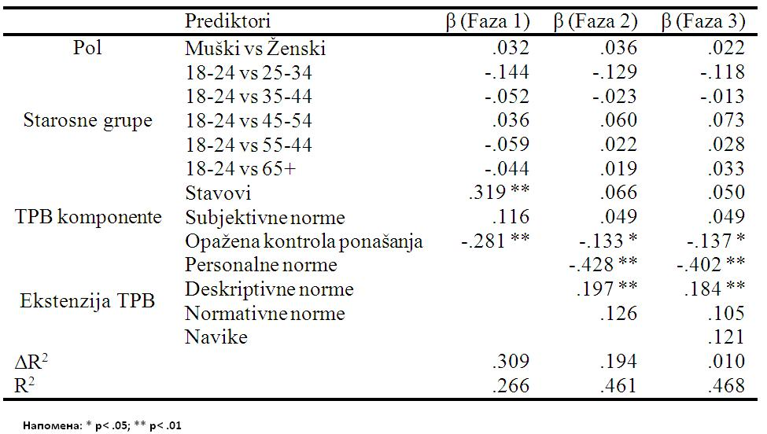
КЉУЧНИ РЕЗУЛТАТИ
Хијерархијска регресиона анализа: предвиђање намјере пјешака да прелазе коловоз за време црвеног пјешачког свјетла на семафору

Slide 7

ЗАКЉУЧНА РАЗМАТРАЊА
Резултати овог истраживања могу бити корисни за креирање програма и акционих планова безбједности саобраћаја у циљу смањења страдања пешака.
Ризична понашања, као што је прелажење коловоза на “mid-block” локацијама или ван пjешачког прелаза;
Унапређење методологије истраживања;
Примjена модела који испитују индиректне везе између компоненти.
Персоналне норме, опажена контрола понашања и дескриптивне норме треба да буду основа за креирање интервенција безбједности саобраћаја.

Slide 8
IV Међународна конференција
„БЕЗБЈЕДНОСТ САОБРАЋАЈА У ЛОКАЛНОЈ ЗАЈЕДНИЦИ“
IV International conference
„ROAD SAFETY IN LOCAL COMMUNITIES“
ХВАЛА НА ПАЖЊИ!
29.- 30. октобар 2015. године, Бања Лука

